Slide 1



TRƯỜNG MẪU GIÁO BÚP SEN HỒNG
CHỦ ĐỀ: BÉ CẦN GÌ ĐỂ LỚN LÊN VÀ KHỎE MẠNH
LQVT: Đếm đến 2
nhận biết số lượng 1, 2
Giáo viên: Trần Thị Hải Yến
Lớp Mầm
Ngày dạy: 17/10/2024

Slide 2

PHẦN 1:
Ôn số lượng 1 và nhiều

Slide 3
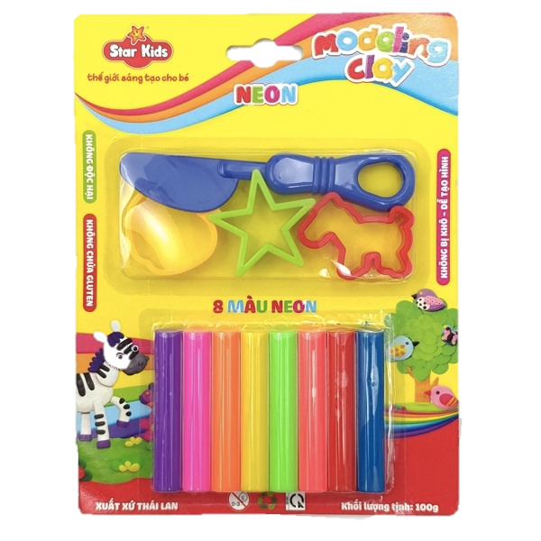

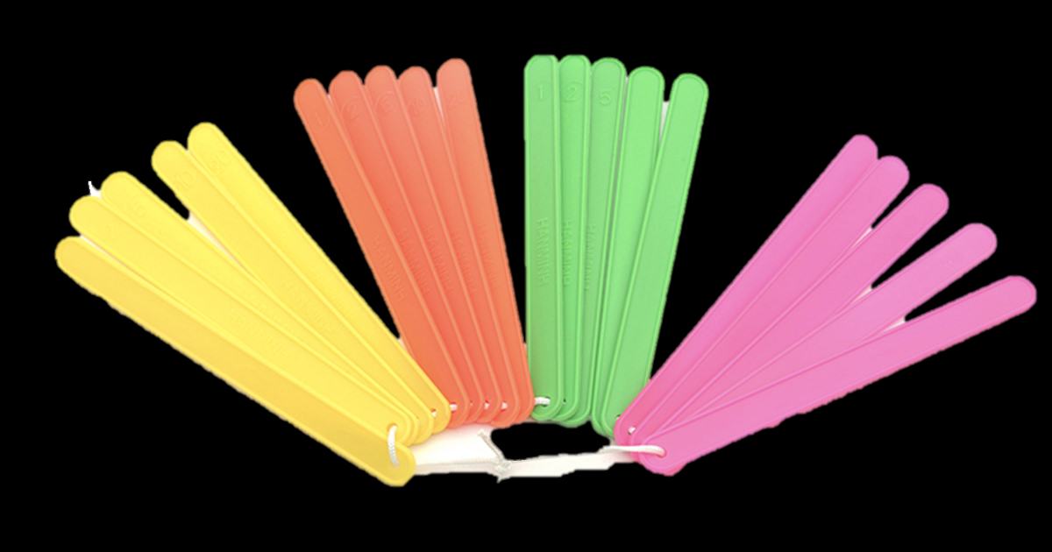
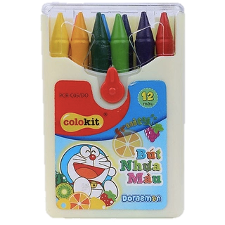

Slide 4

PHẦN 2:
NHẬN BIẾT SỐ LƯỢNG 1-2
ĐẾM ĐẾN 2

Slide 5




2
2

Slide 6

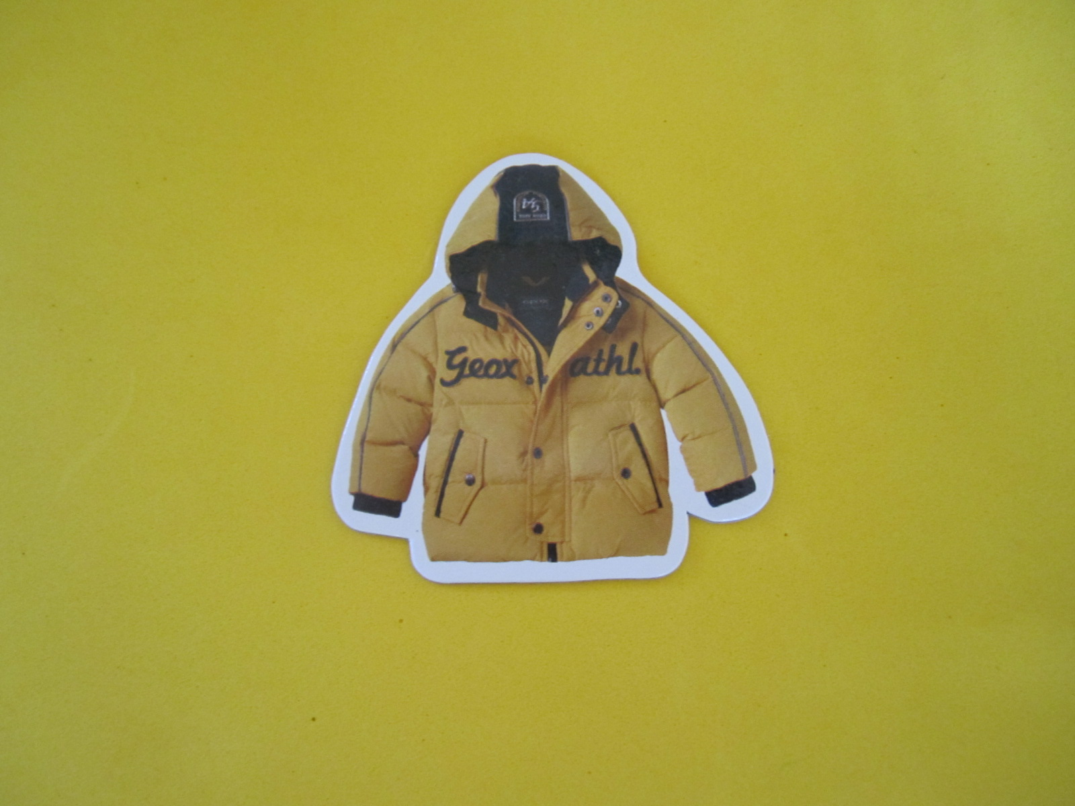
PHẦN 3:
TRÒ CHƠI

Slide 7

TRÒ CHƠI 1
CHỌN ĐÚNG SỐ LƯỢNG

Slide 8
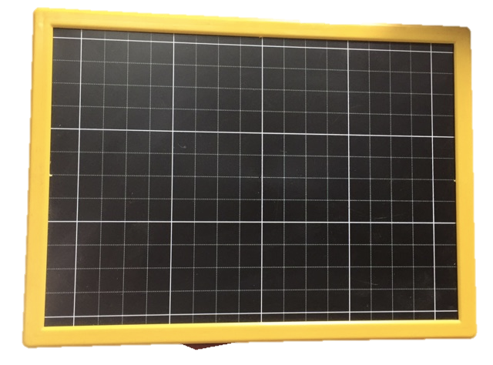


Slide 9
TRÒ CHƠI 2
CHỌN ĐÚNG SỐ

Slide 10
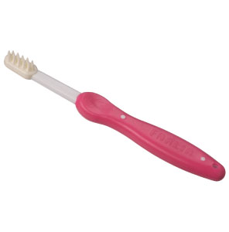

2
1

Slide 11

CHÚC
CÁC
BÉ
HỌC
NGOAN

